Slide 1

DESENVOLVIMENTO
DE
PÁGINAS WEB
[CSS]
Diagramação
Pimentel
pimentel@unirio.br
UNIRIO, 2009
Pimentel
<number>/9

Slide 2
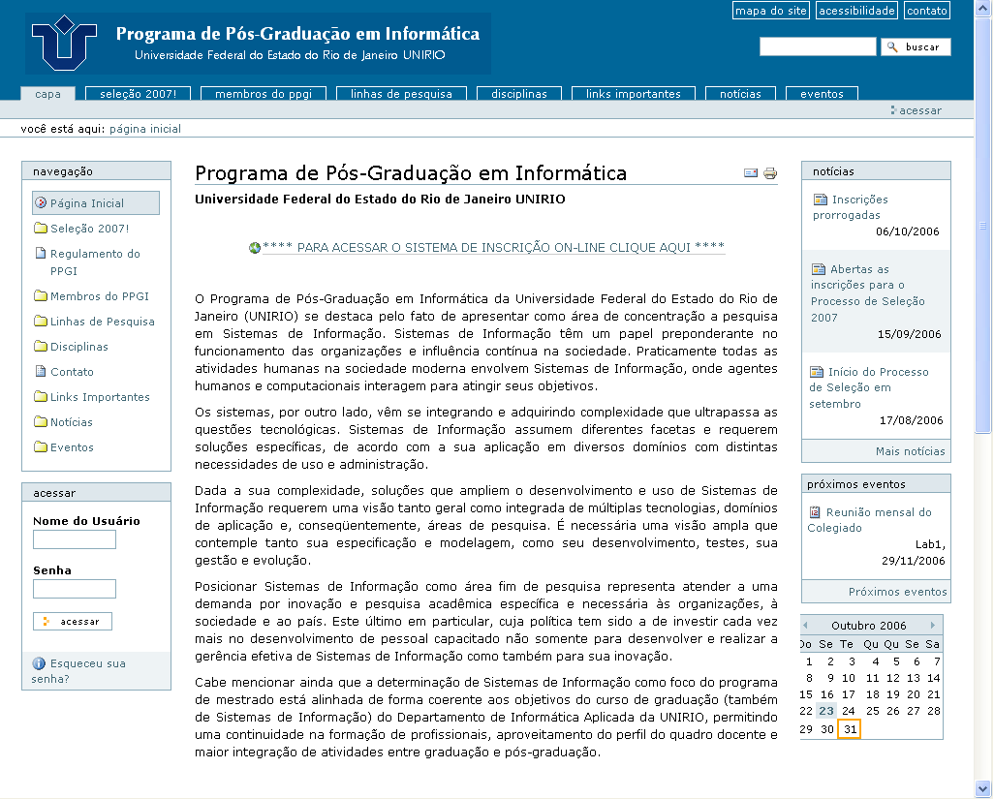
Divisões
Organização das áreas de uma página web: cabeçalho, menu, barra de navegação, conteúdo, imagem etc.
Identificação
esquemática das
divisões usadas na
diagramação
http://www.uniriotec.br/ppgi
Pimentel
<number>/9

Slide 3


Exemplo: posicionamento absoluto
<div style="position:absolute; top:80; left:130; z-index:20">
<img border="0" src="senhas.jpg">
</div>
<div style="position:absolute; top:100; left:170; z-index:10">
<img border="0" src="publico.jpg">
</div>
0
130
170
x
0
z-index = 20
z = 0
80
100
z-index = 10
z = 1
y
Pimentel
<number>/9

Slide 4
Propriedades
position relative | absolute | static
float left | right
display block | inline
/* dimensões */
left pontos | porcentagem
top pontos | porcentagem
width pontos | porcentagem
height pontos | porcentagem
z-index número /* sobreposição */
visibility visible | hidden /* visibilidade */
Pimentel
<number>/9

Slide 5
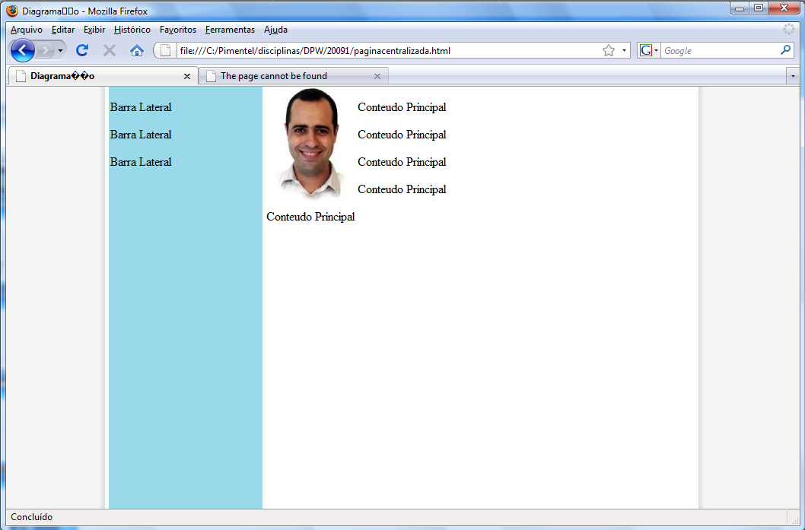
Exemplo de Diagramação: Página
Pimentel
<number>/9

Slide 6
Exemplo de Diagramação: Página
Layout Centralizado (770px)
auto
auto
auto
Barra
lateral
Conteúdo
Foto
(flutuante
à esquerda)
Pimentel
<number>/9

Slide 7
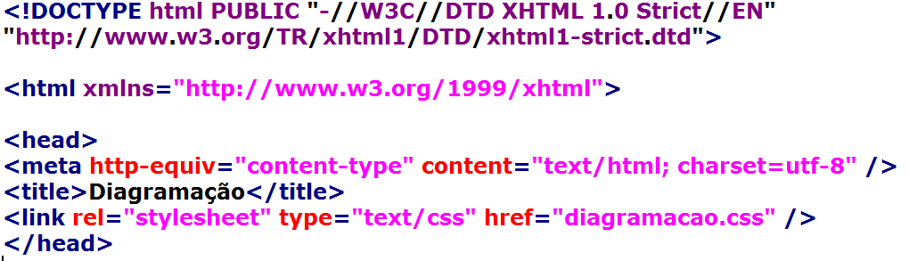
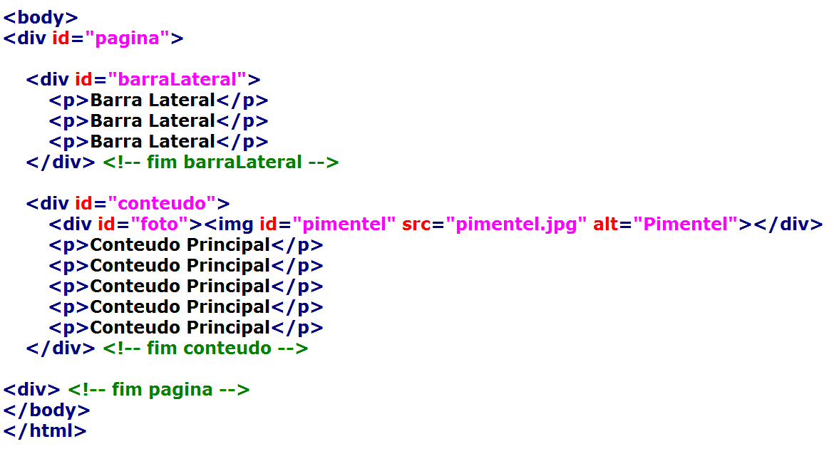
Exemplo de Diagramação: HTML
Pimentel
<number>/9

Slide 8
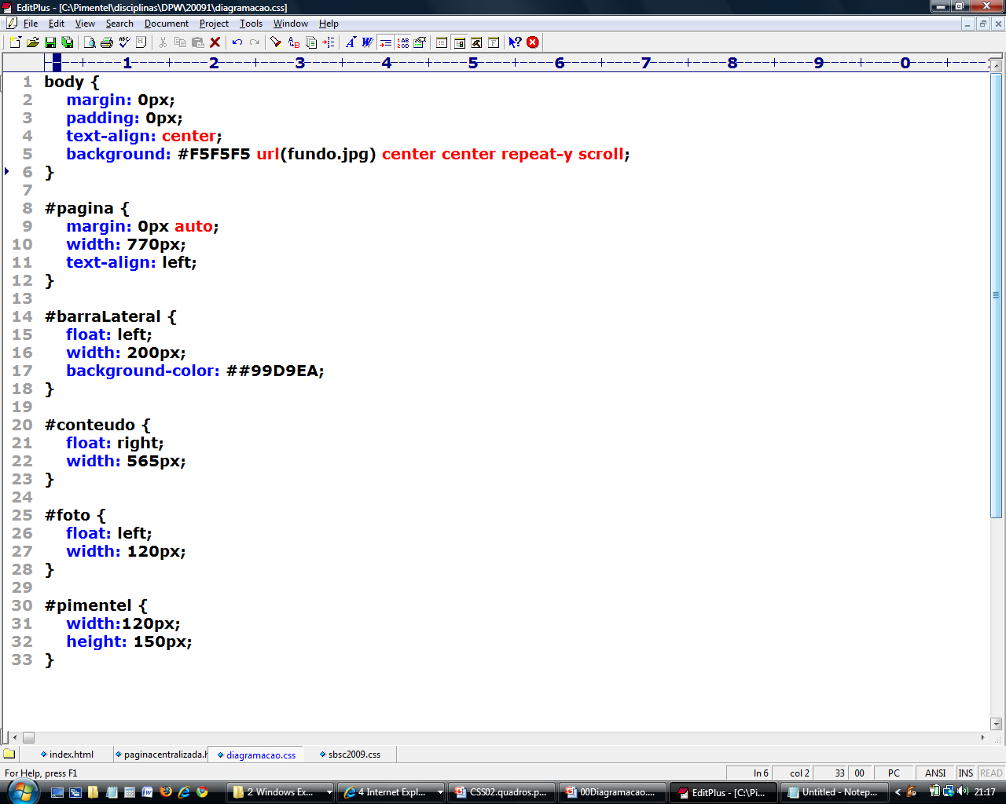
Exemplo de Diagramação: CSS
Pimentel
<number>/9

Slide 9
Estudar!!!
Modelo de Caixa:
http://www.maujor.com/tutorial/csscaixa.php
Diagramação:
http://www.maujor.com/w3ctuto/layout.html
http://www.maujor.com/tutorial/marcatemplate.php
http://www.glish.com/css
Menus:
http://css.maxdesign.com.au
Modelos:
http://www.freecsstemplates.org/css-templates/
Pimentel
<number>/9

